Slide 1
測量学 第3回「測量の座標」補足
軸回転の式の導出
原点の移動と、反時計回りの座標軸の回転
点の位置を保ったまま、新しい座標を求める
Notes:
添付画像と、このスレッドで説明した導出をもとにした補足教材。一般的な平面直交座標の約束として、x軸を右向き、y軸を上向き、角度を反時計回り正とする。日本の測量のX軸北向き・Y軸東向きや方向角の約束と混同しない。点そのものは移動させない。

Slide 2
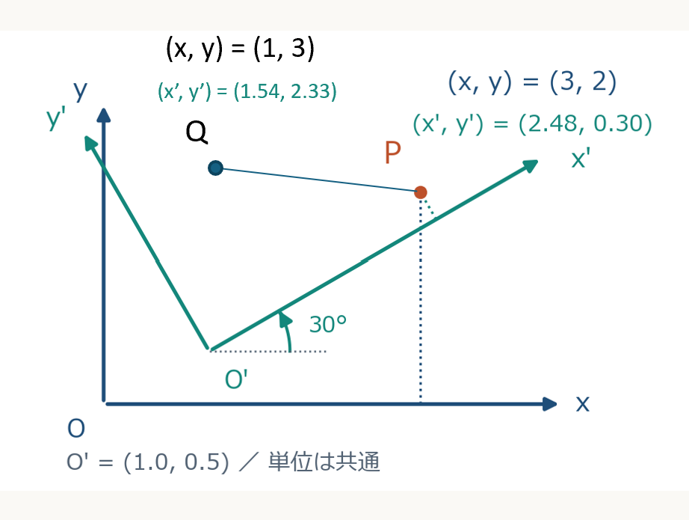
同じ点を、新しい座標で読む
もとの座標
EQM00001
新しい原点と回転角
EQM00002
EQM00003
原図の Q の新座標を訂正：正しくは (1.25, 2.17)
02
Notes:
出典：ユーザー添付の座標変換の図（原図）。原図のQの新座標(1.54,2.33)は誤記。O′=(1,0.5)、θ=30度、Q=(1,3)からは(1.25,2.1650635…)となる。Pの新座標は原図と一致する。図は模式図として読む。

Slide 3
① 原点を移す
新しい原点から点までの差を取る
EQM00004
EQM00005
EQM00006
この段階では、軸の向きはもとのまま
03
Notes:
もとの原点Oから見たPとO′の座標を用意する。O′からPへのベクトルは、Pの位置ベクトルからO′の位置ベクトルを引いたもの。原点だけを移した座標を一時的に大文字X,Yで表し、軸回転と分けて計算する。

Slide 4
② 新しい x′ 軸の向き
x′ 軸は、もとの x 軸から反時計回りに θ 回した方向
EQM00007
x′ 軸に沿って 1 だけ進むときの、もとの軸方向の成分
EQM00008
単位ベクトルで、新しい軸の向きを表す
04
Notes:
新しいx′軸はもとのx軸から反時計回りにθの方向を向く。この軸に沿って1だけ進むと、もとのx方向にはcosθ、y方向にはsinθ進む。したがって新しいx′軸の単位ベクトルは(cosθ,sinθ)。

Slide 5
③ 新しい y′ 軸の向き
y′ 軸は、もとの x 軸から θ + 90° の方向
EQM00009
EQM00010
EQM00011
0 < θ < 90° では左上向きなので、横成分が負になる
05
Notes:
y′軸はx′軸からさらに反時計回りに90度の方向。cos(θ+90度)=-sinθ、sin(θ+90度)=cosθを用いる。0<θ<90度ならy′軸は左上向きなので、横成分の符号は負、縦成分は正になる。

Slide 6
④ 同じベクトルを二通りに表す
EQM00012
EQM00013
横方向と縦方向の成分を、それぞれ比較する
EQM00014
EQM00015
06
Notes:
新しい座標(x′,y′)は、x′軸とy′軸を基底としたベクトルの係数である。O′P=x′e_x′+y′e_y′と書き、もとの軸での成分(X,Y)と比較する。次の2枚ではこの連立方程式を解く。

Slide 7
⑤ x′ の導出：y′ を消去する
式 (1) を cos θ 倍し、式 (2) を sin θ 倍して足す
EQM00016
EQM00017
EQM00018
EQM00019
EQM00020
07
Notes:
式(1)をcosθ倍、式(2)をsinθ倍して加える。-y′sinθcosθと+y′cosθsinθが打ち消し合う。残ったx′(cos²θ+sin²θ)は三角関数の恒等式によりx′となる。

Slide 8
⑥ y′ の導出：x′ を消去する
式 (1) を −sin θ 倍し、式 (2) を cos θ 倍して足す
EQM00021
EQM00022
EQM00023
EQM00024
EQM00025
08
Notes:
式(1)を-sinθ倍、式(2)をcosθ倍して加える。-x′cosθsinθと+x′sinθcosθが打ち消し合う。残ったy′(sin²θ+cos²θ)はy′となる。x′の式と同じ恒等式を使う。

Slide 9
⑦ 原点移動と軸回転を合わせる
EQM00026
導出した式に代入する
EQM00027
EQM00028
先に原点を引き、その差を新しい軸方向に分ける
09
Notes:
X=x−x0、Y=y−y0を、導出したx′とy′の式に代入する。計算の順は、元の座標から新しい原点を引き、続いて軸回転の式を適用する。平面内の剛体的な座標系変更であり、長さの単位は共通とする。

Slide 10
符号の確認：軸を回すと、角度を引く
EQM00029
EQM00030
EQM00031
例：もとの x 軸上の点を、90° 回した軸で読む
EQM00032
10
Notes:
原点移動後のベクトルを極座標でX=r cosφ、Y=r sinφとする。軸をθ回すと、新しいx′軸から測る点の方向はφ−θになる。加法定理から同じ座標変換式を確認できる。θ=90度、X=1、Y=0ならx′=0、y′=−1となり、新しい軸では下側に位置する。点を回す能動回転とは符号の組合せが異なる。

Slide 11
計算例 P：原点を移して回転する
EQM00033
EQM00034
EQM00035
EQM00036
新しい座標は (2.48, 0.30)
11
Notes:
条件はP=(3,2)、O′=(1,0.5)、θ=30度。原点移動後は(X,Y)=(2,1.5)。cos30度=√3/2、sin30度=1/2を代入するとx′=√3+0.75=2.4820508…、y′=−1+3√3/4=0.2990381…。小数第2位へ丸める。

Slide 12
計算例 Q：同じ式で確かめる
EQM00037
EQM00038
EQM00039
EQM00040
新しい座標は (1.25, 2.17)。添付図の Q の表示を訂正
12
Notes:
条件はQ=(1,3)、O′=(1,0.5)、θ=30度。原点移動後は(X,Y)=(0,2.5)なので、x′=1.25、y′=5√3/4=2.1650635…。元画像の(1.54,2.33)は同じ条件を満たさない。原点O′からの距離は元も新も2.5で、1.25²+(5√3/4)²=6.25を確認できる。

Slide 13
行列での表現と逆変換
もとの座標から、新しい座標へ
EQM00041
新しい座標から、もとの座標へ
EQM00042
逆変換は、回転を戻してから原点の座標を足す
13
Notes:
導出した2式を行列にまとめる。軸を反時計回りにθ回した座標の変換行列は、成分で見た点の回転行列R(−θ)に対応する。逆変換ではθの符号を反転し、最後に原点の座標を足す。回転行列の逆行列は転置行列であり、距離と角度を保つ。日本の測量の軸・方向角へ適用するときは、その約束に合わせて符号を確認する。

